Slide 1
PLÁNY GENDEROVÉ ROVNOSTI
Národní kontaktní centrum – gender a věda Sociologický ústav AV ČR, v.v.i.

Slide 2
CO JE TO PLÁN GENDEROVÉ ROVNOSTI (GEP)?
Nástroj pro systematické řešení genderové rovnosti v instituci (strukturální a kulturní změna).
Soubor cílů, jichž má být dosaženo v konkrétním časovém horizontu, a aktivit a opatření, které mají naplnění daných cílů zajistit.
Cíle a opatření jsou zpravidla sestaveny „na míru“ konkrétní organizace, v závislosti na jejích slabých stránkách a dalších charakteristikách.
Explicitní závazek instituce věnovat se podpoře genderové rovnosti, součást strategie rozvoje.

Slide 3
Podpora ze strany Evropské komise (GEPs jako nástroj dosažení genderové rovnosti v ERA, financování projektů strukturální změny v Horizontu 2020).
V případě některých zemí (Německo, Španělsko) je implementace GEPs pro výzkumné organizace povinná, jinde GEPs vetknuty v politických dokumentech jako doporučení.
V některých zemích GEPs (nebo jejich obdoba) podmínkou možnosti žádat o grant.
ČR – prozatím především vlastní rozhodnutí a odpovědnost institucí…
Notes:
Jsou podporovány Evropskou komisí (tematizovány jako nástroj dosažení genderové rovnosti v Evropském výzkumném prostoru, podpora skrze FP7 a Horizon 2020):
změna rámování problému a jeho řešení od 1999 - přesun pozornosti od individuální podpory žen ke změně institucí coby prostoru produkce a reprodukce nerovností (skrze organizační procesy a vedení)
od 2010 podpora projektů tzv. strukturální změny “ (požadavek GEPs)
od 2014 předpoklad souladu GEPs s cíli ERA (viz Komunikace 2012):
1) odstranění překážek při přijímání žen-výzkumnic, pro jejich setrvávání v akademické sféře výzkumu a překážek v kariérním postupu
2) soustředění na genderovou nevyváženost v rozhodovacích procesech a tělesech
3) posilování genderové dimenze v obsahu výzkumu
Horizon 2020 – podpora v programu Science with and for Society
České subjekty dosud zapojeny do následujících projektů: TRIGGER, EGERA, LIBRA, GEECCO, GENDER-SMART...
V případě některých zemí mají vysoké školy či výzkumné instituce povinnost vytvářet a implementovat GEPs nebo je to vetknuto v politických dokumentech alespoň jako doporučení.
Zákonná povinnost v 8 zemích EU: Rakousko (pouze VŠ), Něměcko (týká se výzkumných institucí), Španělsko, Itálie, Maďarsko (pro státní instituce), Finsko, Švédsko, Velká Británie.
(European Institute for Gender Equality. 2016. Integrating gender equality into academia and research organisations: Analytical paper. Luxembourg: Publications Office of the European Union.)
V některých zemích jsou GEPs (nebo jejich obdoba) podmínkou možnosti žádat o grant (Athena SWAN):
Velká Británie – the National Institute for Health Research, částečně Research Councils UK (RCUK) – nepožaduje nutně Athena SWAN, ale dle prohlášení vydaného v lednu 2013 očekává od žadatelů, že “poskytnou důkazy ohledně toho, jak je problematika rovnosti ošetřena jak na institucionální úrovni, tak úrovni kateder“, přičemž přímo doporučuje zapojení v Athena SWAN.
Irsko – vysokoškolské instituce musejí mít s koncem roku 2019 “Athena SWAN Gender Equality Accreditation“, aby mohly žádat o grant u Science Foundation Ireland, the Irish Research Council and the Health Research Board.
(https://www.ecu.ac.uk/equality-charters/athena-swan/about-athena-swan/history-of-athena-swan/)

Slide 4
4 FÁZE (dle EIGE 2016a):
ANALÝZA: sběr a vyhodnocování kvantitativních i kvalitativních dat, kritické zhodnocení procesů a praktik s cílem postihnout hlavní oblasti genderových nerovností.
VYTVÁŘENÍ PLÁNU: stanovení cílů, praktik a opatření, které umožní odstranění identifikovaných problémů, sestavení harmonogramu, rozdělení odpovědností, stanovení potřebných zdrojů.
IMPLEMENTACE: naplňování cílů
MONITORING: vyhodnocování úspěšnosti naplňování stanovených cílů (pokud možno v pravidelných intervalech) a průběžná úprava plánu za účelem optimalizace dosažených výsledků.
Notes:
(Zdroj: https://eige.europa.eu/gender-mainstreaming/toolkits/gear/what-gender-equality-plan-gep)

Slide 5
JAK SESTAVIT PLÁN GENDEROVÉ ROVNOSTI
Optimálně by měl být „šit na míru“ – vycházet z interního šetření (slabé stránky).
Šetření v organizaci (dotazování apod.) též zvyšuje angažovanost aktérů – je výhodou z hlediska implementace.
Možná i vhodná inspirace prioritami stanovenými ve strategických dokumentech ČR a EU a existujícími GEPs (které je však třeba uzpůsobit konkrétnímu prostředí).
Provázání s prioritami Evropské komise a Evropského výzkumného prostoru:
genderová vyváženost (odstranění překážek, kterým mohou ženy čelit při výběrových řízeních, setrvání v instituci a při kariérním postupu)
posílení zastoupení žen ve vedoucích a rozhodovacích pozicích
začlenění genderové dimenze do obsahu utvářených poznatků a do výukových kurikul
Notes:
Důležitá role předchozí analýzy slabých stránek organizace – interního šetření (plán by měl být „šit na míru“):
Kvantitativní šetření – vytváření a vyhodnocování genderových statistik (týkajících se jak zaměstnaných, tak studujících).
Možné oblasti genderové analýzy:
podíly žen a mužů na všech úrovních, dle disciplín, funkcí, formy pracovní smlouvy (včetně administrativních pozic)
průměrný počet let, za který ženy a muži uskutečňují kariérní postup
gender pay gap (současně dle pozice)
podíly žen a mužů v rozhodovacích pozicích
podíly žen a mužů hlásících se či kandidujících na různé pozice
podíly žen a mužů odcházejících z organizace
ženy/muži na RD, délka RD a návratovost
počty hodin strávených ženami/muži na školeních
podíly žen a mužů mezi studujícími a dle oborů
Možnost realizace dotazníkového šetření zaměřeného na zkušenosti s ne/rovností v instituci, postoje, organizační praktiky (výhodou anonymita).
Kvalitativní šetření – analýza různých organizačních dokumentů a rozhovory/focus groups, které umožní získat bližší vhled do konkrétních zkušeností a postojů a zhodnotit tak subtilnější roviny různých organizačních procesů (výběrová řízení, kariérní postup, slaďování apod.).
Ačkoli je však tato fáze důležitá, doporučuje se na ni nevyplýtvat veškerou energii – raději někdy započít s prvními aktivitami a dělat další analýzy průběžně...
Vedlejší efekt dotazování – zvyšování angažovanosti zapojených aktérů, pokud mají pocit, že se mohou spolupodílet na výběru priorit – výhoda při implementaci.
Přesto možná i vhodná inspirace prioritami stanovenými ve strategických dokumentech a existujícími plány genderové rovnosti (které však musejí být vždy uzpůsobeny konkrétnímu prostředí).
GEPs se obecně výrazně soustřeďují na priority Evropské komise vtělené do Evropského výzkumného prostoru a schématu H2020:
•genderová vyváženost (odstranění překážek, kterým mohou ženy čelit při výběru, setrvání v instituci a při kariérním postupu)
•posílení zastoupení žen ve vedoucích a rozhodovacích pozicích
•začlenění genderové dimenze do obsahu utvářených poznatků a do výukových kurikul
(European Institute for Gender Equality. 2016. Gender equality into academia and research: GEAR tool . Luxembourg: Publications Office of the European Union.)

Slide 6
OBECNÉ PRINCIPY
Je vhodné soustředit se na 3 roviny:
Institucionální/strukturální úroveň
nastavení pracovních podmínek, pravidel a kritérií
příklad opatření: úprava pravidel hodnocení vědecké práce - zohlednění kariérní přestávky z důvodu rodičovství nebo dlouhodobé nemoci
Kulturní/symbolická úroveň
zvýšení genderového uvědomění, eliminace genderových stereotypů, proměna hodnot a kultury pracovního prostředí a formálního i neformalního chování
příklady opatření: tréninky a workshopy na téma genderových stereotypů, sestavení kodexu pracovní kultury
Individuální úroveň
individuální podpora méně zastoupeného pohlaví, odstranění individuálních překážek, posilování sebevědomí žen a vzájemné podpory
příklady opatření: kariérní poradenství, koučing, mentoring, síťování

Slide 7
OBECNÉ PRINCIPY (pokračování):
Dlouhodobé i dílčí cíle.
Cíle by měly být konkrétní a měřitelné.
Holistický přístup – provázanost jednotlivých oblastí.
Popis aktivit, nástrojů a opatření, které povedou k dosažení cílů.
Jasné časové rámce jednotlivých aktivit a rozdělení odpovědností.
Indikátory plnění a nástroje ověření (kvantitativní i kvalitativní indikátory).
Uzpůsobení plánu povaze instituce a jejím důležitým charakteristikám (velikost, kultura instituce, již existující opatření apod.).
Výběr priorit (jejich počet a komplexnost) je vhodné uzpůsobit prostředkům a lidských zdrojům.
Konzultace plánovaných opatření s vedením i dalšími skupinami (HR, výzkumníci a vyučující).
Notes:
Zvolit dlouhodobější i krátkodobé (dílčí) cíle.
Cíle by měly být konkrétní a měřitelné.
Holistický přístup – vnímat vzájemnou provázanost jednotlivých oblastí.
Popis aktivit, nástrojů a opatření, které povedou k dosažení vymezených cílů.
Jasné časové rámce jednotlivých aktivit a rozdělení odpovědností.
Indikátory plnění a nástroje ověření (kvantitativní i kvalitativní indikátory).
The objectives and measures of your GEP are more likely to be successfully implemented if they are SMART.
(a) specific — the objectives and measures should answer to basic questions: what, why, how, who, when and where;
(b) measurable — establish quantitative and/or qualitative indicators and respective targets;
(c) attainable — make sure the objectives and measures are not out of reach and that they can be achieved;
(d) realistic — ensure that the objectives and measures are relevant for the organisation and that they are feasible within a certain timeframe and within the available resources;
(e) time-related — indicate when the objectives and measures can be achieved.
Kvantitativní indikátory - příklady:
počet ženských kandidátek na pozice, kde jsou podreprezentovány
počet žen a mužů ve výběrových komisích (přijímání, povyšování)
horizontální segregace na určitých pozicích
počty a podíly osob, které absolvovaly gender training
genderové podíly v přístupu k výzkumným grantům či jiným zdrojům
GPG u různých zaměstnaneckých skupin
Kvalitativní indikátory:
Zvýšení poznatků o genderové problematice a genderového povědomí mezi různými zaměstnaneckými skupinami - relevance, která je institucí této problematice připisovaná; semináře a výzkumné projekty s genderovým aspektem; změna rámování genderových nerovností. Šíření kultury genderové rovnosti.
Při sestavování plánu je třeba zvážit povahu instituce a její důležité charakteristiky (celková velikost, velikost organizačních jednotek, plochá x hierarchická struktura, kultura instituce, povaha vedení, věkové složení, relevantní existující opatření, role odborů).
Výběr priorit (jejich počet a komplexnost) uzpůsobit též prostředkům a lidských zdrojům (někdy je vhodnější začít se skromnějším plánem a postupně ho rozšiřovat).
Vhodné je již v této fázi konzultovat plánovaná opatření s vedením a vedoucími pracovníky a pracovnicemi (zajištění snadnější implementace). Ale také dalšími skupinami: HR, PR, výzkumníci a vyučující (např. prostřednictvím workshopů).
Participativní přístup – napomáhá definovat aktivity, které budou mít pro zapojené aktéry smysl, a respektovat kulturu organizace. Zvýšení ochoty podílet se na implementaci daných aktivit.
Důležité je dbát na vysvětlování přínosů genderové rovnosti, jeho uzpůsobení podle typu aktéra…
(European Institute for Gender Equality. 2016. Gender equality into academia and research: GEAR tool . Luxembourg: Publications Office of the European Union.)

Slide 8
PŘÍKLADY Z EXISTUJÍCÍCH PLÁNŮ

Slide 9
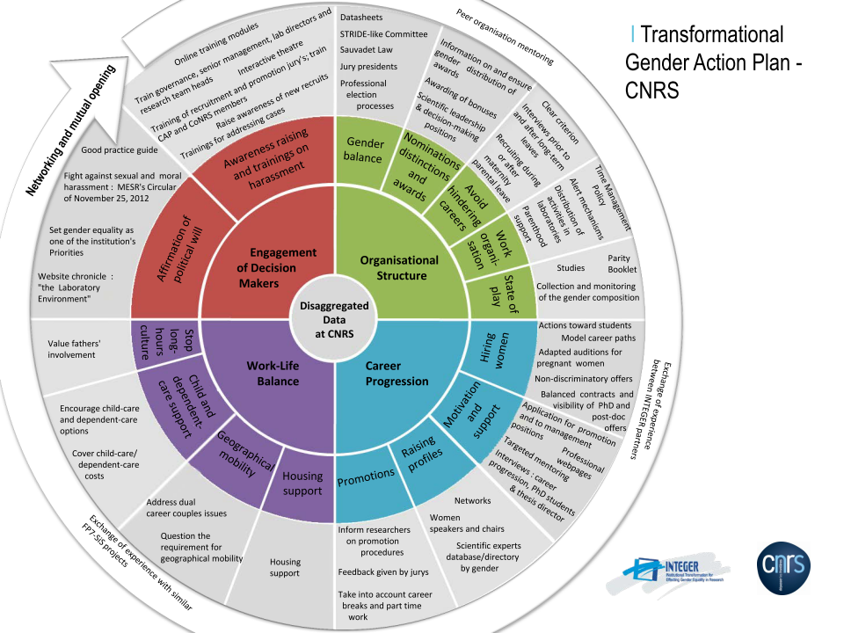
Notes:
http://www.integer-tools-for-action.eu/en/resource/design-your-action-plan

Slide 10
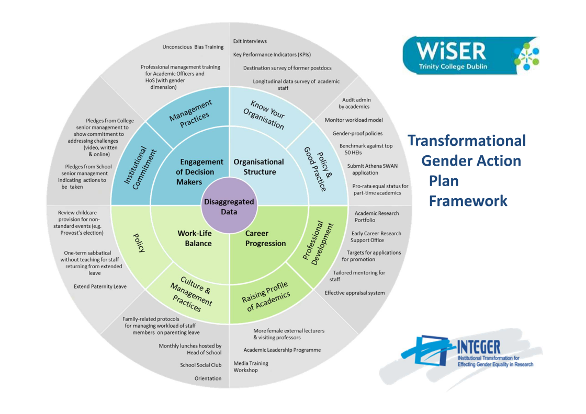
Notes:
http://www.integer-tools-for-action.eu/en/resource/design-your-action-plan

Slide 11
ZPŮSOB VÝBĚRU PRACOVNÍCH SIL
otevřená inzerce pozic
genderová korektnost inzerce (případně i užití formulky „ženy jsou vítány“)
aktivní vyhledávání a oslovování možných kandidátek-žen
pravidlo zastoupení obou pohlaví mezi kandidujícími
zastoupení žen ve výběrové komisi a její genderová senzitivita (vyškolení)
dokumentace výběrových řízení
Notes:
OPATŘENÍ PRO ZVÝŠENÍ PODÍLU ŽEN VE VĚDĚ A JEJICH ZASTOUPENÍ VE VEDOUCÍCH A ROZHODOVACÍCH POZICÍCH
Úprava pravidel výběru pracovních sil:
otevřená inzerce pozic
genderová korektnost inzerce (případně i formulka „ženy jsou vítány“)
aktivní vyhledávání a oslovování možných kandidátek-žen
pravidlo zastoupení obou pohlaví mezi kandidujícími (v případě, že se žena nepřihlásí, může být například vyžadována zpráva o krocích, které komise pro eliminaci tohoto rizika učinila)
zastoupení žen i mužů ve výběrové komisi a její genderová senzitivita (vyškolení)
dokumentace výběrových řízení

Slide 12
SLAĎOVÁNÍ PRACOVNÍHO A OSOBNÍHO ŽIVOTA
zařízení péče o děti nebo poskytování hlídání, příspěvky na péči
prodloužení smlouvy na dobu určitou o čas strávený na MD/RD
jasná pravidla pro dostupnost flexibilních režimů
zohledňování potřeb rodičů s malými dětmi při sestavování rozvrhu
NÁVRATY Z RODIČOVSKÉ „DOVOLENÉ“
poskytnutí možnosti přestávky ve výuce za účelem plné koncentrace na výzkumné aktivity
ÚPRAVA PRAVIDEL HODNOCENÍ VÝKONU
zohlednění kariérní přestávky z důvodu péče (a jiných relevantních důvodů)
Notes:
Slaďování pracovního a osobního života:
zařízení péče o děti, zajištění míst v existujících zařízeních nebo poskytování hlídání, příspěvky na péči
jasná pravidla pro dostupnost flexibilních režimů
automatické prodloužení smlouvy na dobu určitou o čas strávený na MD/RD (Hanken School of Economics, Finland - v délce odpovídající skutečné mateřské (3 měsíce), otcovské (2 týdny) a rodičovské (6 měsíců)).
zohledňování potřeb rodičů s malými dětmi při sestavování rozvrhu
University of Warwick
Fond pro podporu zaměstnanců/kyň, kteří pečují o děti či další osoby, aby se mohli účastnit konferencí (které jsou nezbytné pro jejich kariérní růst).
http://www.plotina.eu/establishing-conference-care-fund/
Universität Konstanz (University of Konstanz)
Služby péče o děti studujících a zaměstnanců/kyň (od věku 3 měsíců do 15 let):
klasické školky pro děti od 6 měsíců do 10 let
dětského koutku pro děti od 6 měsíců do 6 let (nárazové a krátkodobé hlídání)
flexibilního hlídání u studujících a zaměstnanců/kyň univerzity u nich doma (v pracovní době od 8-20 hodin, v délce 2-6 hodin denně maximálně 3x za sebou, za částku 4 Euro/hod pro studující a 6 Euro/hod pro ostatní)
hlídání dětí o sobotách
hlídání dětí při akcích organizovaných univerzitou
prázdninové tábory a programy pro děti (např. s populárně vědeckou tematikou pro děti od 6 do 15 let)
https://www.uni-konstanz.de/gleichstellungsreferat/familie/kinderbetreuung
Návraty:
poskytnutí možnosti přestávky ve výuce (např. semestr, 6 měsíců) za účelem plné koncentrace na výzkumné aktivity
Úprava pravidel hodnocení výkonu:
zohlednění kariérní přestávky z důvodu péče (a jiných relevantních důvodů) – např. Università Di Bologna - UNIBO (University of Bologna)
http://www.plotina.eu/introduction-research-evaluation-procedures-maternity/

Slide 13
KARIÉRNÍ POSTUP
vytváření individuálních kariérních plánů ve spolupráci s vedoucími a jejich pravidelné vyhodnocování
AKTIVITY PRO ROVNOU DĚLBU „NEVIDITELNÉ“ PRÁCE
vytvoření sdíleného dokumentu s těmito aktivitami (konzultace prací, aktivity zaměřené na nábor studujících apod.) a jejich spravedlivé rozdělení mezi zaměstnance a zaměstnankyně
SPECIFICKÁ PODPORA ŽEN
síťovací akce zaměřené primárně na ženy
stipendia pro excelentní vědkyně-ženy
semináře pro psaní grantových žádostí, podpora v roli hlavních řešitelek, podpora v osvojování vůdčích schopností
mentoringové programy
Notes:
Kariérní postup:
vytváření individuálních kariérních plánů ve spolupráci s vedoucími a jejich pravidelné vyhodnocování
Aktivity pro rovnou dělbu „neviditelné“ práce (University of Turku):
vytvoření sdíleného dokumentu s těmito aktivitami (jako např. konzultace prací, aktivity zaměřené na nábor studujících apod.) a jejich spravedlivé rozdělení mezi zaměstnance a zaměstnankyně, pravidelný monitoring situace
https://equal-ist.eu/gep-in-the-university-of-turku-finland/
Podpora žen, afirmativní akce (empowerment):
síťovací akce zaměřené primárně na ženy
stipendia pro excelentní vědkyně-ženy
semináře pro psaní grantových žádostí (např. v H2020, může být pro muže i ženy, např. v juniorních pozicích), podpora v roli hlavních řešitelek, podpora v osvojování vůdčích schopností
mentoringové programy
(Tento typ akcí však někdy může reprodukovat stereotypy. Zkušenost Kateřiny Cidlinské s mentoringovými programy – ženy se raději hlásí, pokud je program otevřen obě pohlaví.)
http://eige.europa.eu/sites/default/files/school_european_project_drafting_and_management.pdf

Slide 14
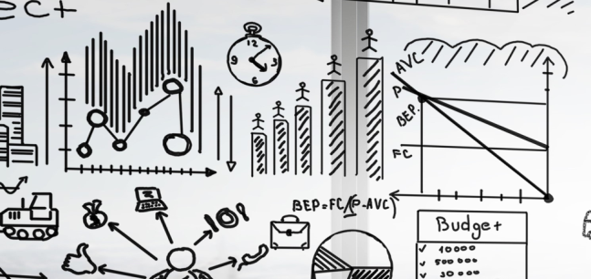
PODPORA ŽEN VE VEDOUCÍCH POZICÍCH
specifické tréninky na podporu vůdčích schopností, mentoring, koučing
kvalifikační grant pro ženy umožňující jejich uvolnění z výuky a intenzivní práci na výzkumu a publikacích
stanovení cílů nebo kvót pro podíl žen ve vedoucích (či rozhodovacích) pozicích
Notes:
Podpora žen ve vedoucích pozicích:
Jedna z priorit EK / ERA.
Přetrvávající nechuť (části) žen ucházet se o vedoucí pozice. Obzvláště v prostředích, kde dominují muži. Množství faktorů, které za tímto jevem stojí (například dopady socializace). X Převaha mužů ve vedení, neformální mechanismy „nabízení“ těchto pozic.
Předpoklady změny:
Otevřené prostředí, kde se ctí kooperace mezi lidmi a hodnota vzájemného respektu.
Explicitní podpora žen.
Vedení hlásící se k podpoře genderové rovnosti a vnímající tyto otázky jako legitimní.
specifické tréninky na podporu vůdčích schopností („leadership skills“), mentoring, koučing
kvalifikační grant pro ženy umožňující jejich uvolnění z výuky (a zaměstnání jiné osoby) a intenzivní práci na výzkumu a publikacích
stanovení cílů nebo kvót pro podíl žen ve vedoucích (či rozhodovacích) pozicích
(Z analýzy GEPs provedené EIGE vyplývá, že většina institucí volí spíše cíle než kvóty.)
Příklady:
Gender-integrated leadership programme AKKA – Lund University:
Obecněji zaměřený roční program pro ženy i muže. Leadership v jeho kontextu rámován jako něco, čemu se člověk může naučit nebo co může být rozvíjeno. Probíhají každoměsíční setkání, která jsou zacílena na zejména na podporu žen-lídryň - jejich ochoty chopit se vedoucí role, jejich viditelnosti, síťování apod.
(European Institute for Gender Equality. 2016. Gender equality into academia and research: GEAR tool . Luxembourg: Publications Office of the European Union.)
Program na zvýšení podílu profesorek a docentek – Universitetet i Tromsø (UiT):
Vyšší zatížení akademiček administrativními pracemi a povinnostmi spojenými s péčí o rodinu vedou k tomu, že ženy podávají žádosti o povýšení po delší době než jejich kolegové.
Jednotlivé součásti univerzity dostaly za cíl vytipovat akademičky, jejichž zkušenosti a výkonnost se blížila té, která je nutná pro povýšení (získání docentury či profesury).
Vybrané akademičky byly osloveny s nabídkou zúčastnit se projektu, který je určen pro ženy, jež mají v plánu zažádat si o povýšení během příštích dvou let.
Došlo k uspořádání dvou seminářů (pro vedení kateder a fakult) a pro účastnice s cílem zdůraznit význam projektu pro vedení univerzity.
Byl vypsán program podpory, který univerzitním součástem kompenzoval případné výpadky způsobené přípravou a účastí akademiček v programu a další výdaje.
Účastnice programu dostaly za cíl připravit si potřebné podklady a prošly hodnocením, které se standardní pro získání docentury a profesury
I díky tomuto opatření se na univerzitě za posledních 10 let zvýšilo zastoupení žen na pozici profesorek z 10 % na 30 %.
(http://curt-rice.com/2011/06/19/the-promotion-project-getting-more-women-professors/)

Slide 15
AKTIVITY ZAMĚŘENÉ NA KULTURNÍ A SYMBOLICKOU ROVINU
zvyšování povědomí a genderové senzitivity, odstraňování stereotypů (školení pro různé skupiny, začlenění tématu do výuky, Den dívek ve STEM oborech apod.)
genderově senzitivní jazyk a vyváženost ve vizuální reprezentaci
zviditelňování žen-vědkyň a důraz na patřičné zastoupení žen mezi zvanými přednášejícími
kodexy komunikace zacílené na eliminaci sexismu či sexuálního obtěžování
podpora genderové rovnosti v instituci ze strany vedení
Notes:
AKTIVITY ZAMĚŘENÉ NA KULTURNÍ A SYMBOLICKOU ROVINU
zvyšování povědomí a genderové senzitivity, odstraňování stereotypů (školení pro různé skupiny, začlenění tématu do výuky, zapojení do Dne dívek ve STEM oborech apod.)
(STEM školy - komunikace genderových stereotypů ve STEM v aktivitách pro SŠ)
důraz na genderově senzitivní jazyk a vyváženost ve vizuální reprezentaci
zviditelňování žen-vědkyň a důraz na jejich patřičné zastoupení mezi zvanými přednášejícími a v panelech apod.
kodexy komunikace zacílené na eliminaci sexismu či sexuálního obtěžování
ocenění za bc. či mgr. práce uplatňující genderovou perspektivu (prostředek pozitivní motivace)
explicitní podpora genderové rovnosti v instituci ze strany vedení

Slide 16
USTAVENÍ PRACOVNÍ POZICE NEBO TĚLESA S AGENDOU PODPORY GENDEROVÉ ROVNOSTI
osoba s úvazkem na genderovou agendu
síť osob na každé katedře/ústavu a jejich společné aktivity
specifické komise se zástupci/kyněmi různých skupin (HR, management, různé skupiny zaměstnaných, studující apod.)
ZAČLEŇOVÁNÍ GENDEROVÉ PERSPEKTIVY DO OBSAHU VÝUKY A VÝZKUMU
pořádání seminářů k tématu integrace genderové dimenze
ustavení ocenění za nejlepší využití genderové perspektivy ve výzkumu a výuce
hostující profesura v oblasti aplikace genderové perspektivy konkrétních oborech
vytváření databáze kvalifikačních prací s genderovou perspektivou
Notes:
USTAVENÍ PRACOVNÍ POZICE NEBO TĚLESA S AGENDOU PODPORY GENDEROVÉ ROVNOSTI
sběr a vyhodnocování genderově relevantních dat, monitoring organizačních procesů
poskytování nástrojů pro změny, implementace opatření v kooperaci s dalšími aktéry
zvyšování genderového povědomí v instituci a práce s rezistencemi
VARIANTY:
osoba s úvazkem na genderovou agendu pro celou instituci
existence osob pro tuto agendu na každé katedře/ústavu a jejich společné aktivity (někdy jako doplněk k prvnímu opatření)
specifické komise se zástupci/kyněmi různých skupin (HR, management, různé skupiny zaměstnaných, studující apod.)
(European Institute for Gender Equality. 2016. Gender equality into academia and research: GEAR tool . Luxembourg: Publications Office of the European Union.)
ZAČLEŇOVÁNÍ GENDEROVÉ PERSPEKTIVY DO OBSAHU VÝUKY A VÝZKUMU
Semináře k integraci genderových aspektů do výzkumu – Università Di Bologna (UNIBO)
http://www.plotina.eu/training-use-sex-gender-perspective-research/
Cena za nejlepší využití genderové perspektivy ve výzkumu a výuce – Universidade de Santiago de Compostela (University of Santiago de Compostela), Španělsko – Univerzita udílí každým rokem dvě ocenění, jejichž cílem je zviditelnit výzkumné projekty a výuku, které inovativně integrují genderovou dimenzi.
1. Cena za výuku, která obsahuje genderovou perspektivu: hodnotí se přitom studijní a učební materiály, genderový rozměr aplikací nových technologií a inovací v praxi, zahrnutí genderové dimenze v učebních osnovách nebo v mentoringových aktivitách či dalších iniciativách.
2. Cena za výzkum, který obsahuje genderový rozměr, hodnotí formulaci hypotéz, návrh výzkumu, metodologii, výzkumný proces a/nebo šíření a zveřejňování výsledků.
http://eige.europa.eu/gender-mainstreaming/good-practices/spain/gender-perspective-research-and-teaching-award
Karl-Franzens-Universität Graz (University of Graz) – hostující profesura v oblasti výzkumu o genderu v konkrétních oblastech a oborech vědění (cílem současně zvýšení zastoupení žen mezi hostujícími profesory).
https://genderforschung.kug.ac.at/fileadmin/media/geschforsch_72/Ausschreibung_def.pdf, http://jobs.uni-graz.at/de/MB/85/99/4211, https://static.uni-graz.at/fileadmin/Koordination-Gender/Bauriedl_WEBBeschreibung_mit_LVs.pdf, https://static.uni-graz.at/fileadmin/Koordination-Gender/Geschlechterstudien/Bijos_WEBBeschreibung_final.pdf
Universität Duisburg-Essen, Německo – databáze kvalifikačních prací uplatňujících genderovou perspektivu.
https://www.uni-due.de/genderportal/publikationsplattform.php

Slide 17
DALŠÍ KROKY K ÚSPĚCHU
finanční zajištění
explicitní podpora vedení instituce
personální zajištění aktivit
průběžné rozšiřování zapojených skupin (vedoucí pozice, výzkumníci a vyučující, HR oddělení, studující, organizace s genderovou expertizou, partnerské organizace)
zveřejnění plánu a jeho viditelnost
průběžná komunikace účelu a cílů se všemi zapojenými aktéry
Notes:
Finanční zdroje
Otázka do diskuze: jde implementovat systémové změny i bez projektu?
Analýza EIGE: financování ze strany EU jako klíčový faktor z hlediska rozhodování institucí (mimo situaci zemí, kde jsou GEPs povinností vynucenou zákony, nebo vyžadovány ze strany grantových agentur).
(European Institute for Gender Equality. 2016. Integrating gender equality into academia and research organisations: Analytical paper. Luxembourg: Publications Office of the European Union.)
EK – H2020 – financování projektů zaměřených na strukturální změny v institucích směrem k genderové rovnosti.
Národní rovina – OP VVV (HR Award), MŠMT – Centralizovaný rozvojový program pro veřejné vysoké školy pro rok 2019, v jehož rámci budou podpořeny mimo jiné projekty, které se zaměří na zvyšování kvality prostředí vysokých škol v oblasti řízení lidských zdrojů s ohledem na rovnost žen a mužů.
Projekt jako výhoda.
Nedostatek financí a s tím spojený nedostatek vyhrazených „lidských zdrojů“ činí změnu obtížnější, většinou limituje aktivity, které se realizují. Není ideální, pokud všechny tyto činnosti skončí na bedrech lidí, kteří už jsou i tak přetížení svou prací. Možné vyhoření – odpojení od aktivit nebo jen malý pokrok.
Výhodou naopak je, pokud se popis potřebných zdrojů (tedy i těch tzv. lidských zdrojů) podaří zabudovat již do GEP.
Personální zajištění
Ideálně specifická struktura - pracovník/ice, jednotka, síť. Zajišťuje implementaci GEP (poskytuje nástroje, zapojuje různé úrovně organizace, vysvětluje přínosy, řeší rezistence…) a monitoruje postup. V případě, že v organizaci takováto struktura není, její založení může být jedním z kroků plánu.
Činnost této struktury je efektivnější, pokud:
ji tvoří více než jedna osoba, která se navíc věnuje pouze agendě genderové rovnosti
nepracuje v osamocení, ale je dobře začleněná
je ve své činnosti veřejně podporována vedením
Získání explicitní podpory ze strany vedení
Explicitní podpora – napomáhá budovat legitimitu aktivit na podporu rovnosti (například i u informací ke GEP na webu se doporučuje poukázat na podporu vedení).
Zpřístupnění lidských zdrojů a finančních prostředků pro implementaci GEPs (i větší následná ochota lidí se zapojit, jelikož to pak nepůsobí, že se dostatečně nevěnují své práci).
Schvalování dokumentů, opatření a aktivit zacílených na podporu genderové rovnosti (a jejich začlenění do běžných praxe institice – což je nejefektivnější a zároveň zaručuje jistou „neodstřelitelnost“ v případě odchodu důležitých osob, které v instituci dané aktivity zaštiťují).
Vliv na zapojení středního managementu, u něhož jsou údajně obvykle nejvyšší rezistence.
Obecně se doporučuje snažit se osoby z vedení zabudovat do plánu jako co nejvíce aktivní aktéry (ne pouze formálně).
(European Institute for Gender Equality. 2016. Integrating gender equality into academia and research organisations: Analytical paper. Luxembourg: Publications Office of the European Union.)
Rozšiřování zapojených skupin
Vytváření jejich přináležitosti, prostoru pro aktérství, jelikož pocit „vlastnění“ procesu zajišťuje úspěšnou implementaci (x změny uvalené shora).
(GEP obvykle sepsán úzkou skupinou motivovaných (nejedná se o příliš participatorní záležitost, což není ideální) a následná žádost o schválení.)
Další vedoucí pozice – zajištění praktické implementace, podpora cílů a instruování podřízených
Výzkumníci a vyučující – účast na aktivitách, například začlenění genderové dimenze do obsahu výuky a výzkumu
HR oddělení – spolupráce při sběru dat, monitoringu implementace, při zavádění opatření na podporu genderové rovnosti (například při přijímání nebo povyšování) opatření na podporu slaďování, zavádění mechanismů řešení sexuálního obtěžování.
Studující – jejich zapojení například skrze začlenění genderové perspektivy do výuky a zvyšování citlivosti k nerovnostem.
Organizace s genderovou expertizou, partnerské organizace – konzultace, zvyšování spatřované legitimity. Zapojení externích organizací a síťování s nimi zvyšuje i zájem vedení.
Vizibilita plánu genderové rovnosti (zveřejnění)
Z hlediska zapojení různých typů aktérů je klíčové, aby měli povědomí o cílech a plánovaných aktivitách. Proto je důležitá interní komunikace a visibilita GEP.
Informování všech členů/ek organizace – hlavní oblasti změn a časové rámce.
Vhodné využití webové stránky, ale i různých dalších komunikačních kanálů.
Užitečně je také zorganizovat veřejné setkání k prezentaci GEP v rámci organizace, nejlépe za účasti vedení (podpora implementace).
Nutnost průběžné či setrvalé komunikace GEP a jednotlivých aktivit
komunikace uzpůsobená různým cílovým skupinám
informování o aktivitách s dostatečným předstihem, aby byla zajištěna dobrá účast
pobídky, jak mohou ostatní přispět
pravidelné informování o učiněných pokrocích
= mít až „komunikační plán“
(Zdroj: European Institute for Gender Equality. 2016. Gender equality into academia and research: GEAR tool . Luxembourg: Publications Office of the European Union.)
Existují různá diskurzivní rámování, která jsou využitelná v argumentaci pro opatření na podporu genderové rovnosti (a při rezistencích).
Různé argumenty fungují v různých organizačních kulturách, pro lidi z různých pozic i různé typy lidí.
Vaše zkušenosti ohledně užitečných argumentů (ať už z vaší instituce, nebo i obecněji)?

Slide 18
ARGUMENTAČNÍ STRATEGIE
Vyváženost a rovnost příležitostí jako otázka férovosti.
Zlepšení pracovního prostředí.
Nalákání a udržení „těch nejlepších“ bez ohledu na pohlaví.
Naplňování cílů národních a evropských politik, zajištění souladu s legislativou.
Přínosy diverzity v týmech – zvýšená kreativita i efektivita, zahrnutí více perspektiv.
Možné ekonomické přínosy (zvláště pak v zemích, kde implementaci GEPs zohledňují grantové agentury).
Zahrnutí různých perspektiv zvyšuje relevanci výsledků výzkumu pro různé sociální skupiny a přispívá ke zvyšování kvality a excelence.
Otázka dobré reputace instituce.
Různé argumenty fungují v různých organizačních kulturách, osob z různých pozic i typů jedinců.

Slide 19
DALŠÍ KROKY K ÚSPĚCHU (pokračování)
snažit se začlenit opatření na podporu genderové rovnosti do již existujících struktur a organizačních procedur či praktik
přiměřená flexibilita
myslet na udržitelnost
Notes:
Snažit se začlenit opatření na podporu genderové rovnosti do již existujících struktur a organizačních procedur či praktik
Provázání GEP s organizační politikou a strategií.
Napojení nových opatření na stávající (zajišťuje jejich institucionalizaci a posiluje udržitelnost) – například opatření pro zajištění genderové rovnosti při přijímání nových osob nebo povyšování by měla být navázána na stávající procedury, genderové tréninky je vhodné začlenit do existujícího vzdělávacího portfolia a monitoring stavu genderové rovnosti by měl být navázán na jiné formy sebevyhodnocování organizačních procesů (například spojení více oblastí do jednoho dotazníkového šetření).
Zůstat do jisté míry flexibilní
Schopnost uzpůsobit plán personálním změnám či změnám organizačních priorit, nejlépe ve spolupráci s různými aktéry či složkami organizace.
Myslet na udržitelnost
Aby byl dopad změn dlouhodobý, je třeba je zakotvit v běžných praktikách a postupech organizace.
Vyhodnocování implementace plánu – podnět k dalším krokům a úpravě postupu.
(European Institute for Gender Equality. 2016. Gender equality into academia and research: GEAR tool . Luxembourg: Publications Office of the European Union.)

Slide 20
VYBRANÉ ZDROJE
European Institute for Gender Equality. 2016a. Gender Equality in Academia and Research - GEAR tool. Luxembourg: Publications Office of the European Union: https://eige.europa.eu/gender-mainstreaming/toolkits/gear
Triggering Institutional Change Towards Gender Equality in Science: Final Guidelines of the TRIGGER Project: https://s-ic.cz/wp-content/uploads/2018/01/TRIGGERING-INSTITUTIONAL-CHANGE-TRIGGER-GuideLines.pdf
Víznerová, H. 2017. Genderová rovnost ve vaší výzkumné instituci: Jak na to. Praha : Sociologický ústav AV ČR, v.v.i: http://genderaveda.cz/genderova-rovnost-ve-vyzkumne-instituci-jak-na-to/
European Institute for Gender Equality. 2016b. Integrating Gender Equality into Academia and Research Organisations: Analytical paper. Luxembourg: Publications Office of the European Union.
Příklady plánů genderové rovnosti:
EQUAL-IST: https://equal-ist.eu/gender-equality-plans/
PLOTINA: http://www.plotina.eu/plotina-library-of-actions/
INTEGER: http://www.integer-tools-for-action.eu/en/resource/design-your-action-plan
TRIGGER: http://triggerproject.eu

